Slide 1
manažer
Mgr. Markéta Bočková

Slide 2
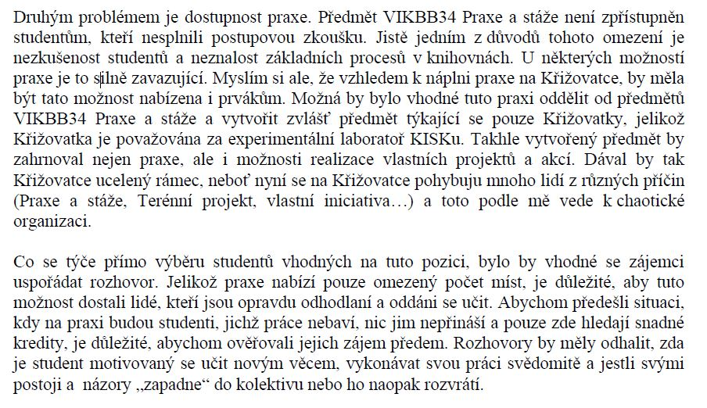
3. ÚKOL
vytvořte komunikační plán KJM, Křižovatka, KISK, definujte jednotlivé oblasti a četnost, o kterých chtějí být jednotlivé zainteresované strany informovány (průřezové téma)
  součástí plánu bude i návrh ​reportingu ve vazbě Martin Křčál - Křizovatka -1A 4 (průřezové téma + téma 20. 11. 2015 )
navrhněte:
  ​formy náboru studentů na Křižovatku
  možnosti jejich vzdělávání (bezplatného)
  formy a četnost hodnotících pohovorů (v návaznosti na vzdělávání atd.) (téma 13.11.2015)
zpracujte si test MBTI a zhodnoťte, zdali je vypovídající

Slide 3
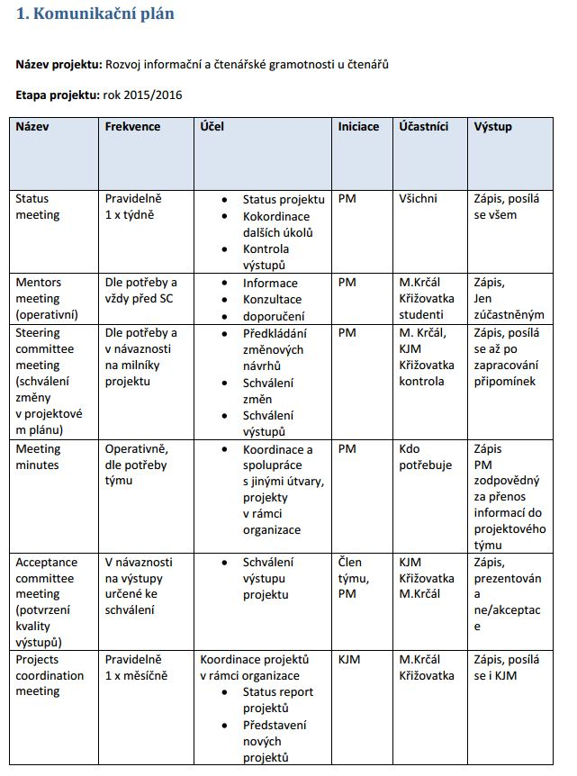
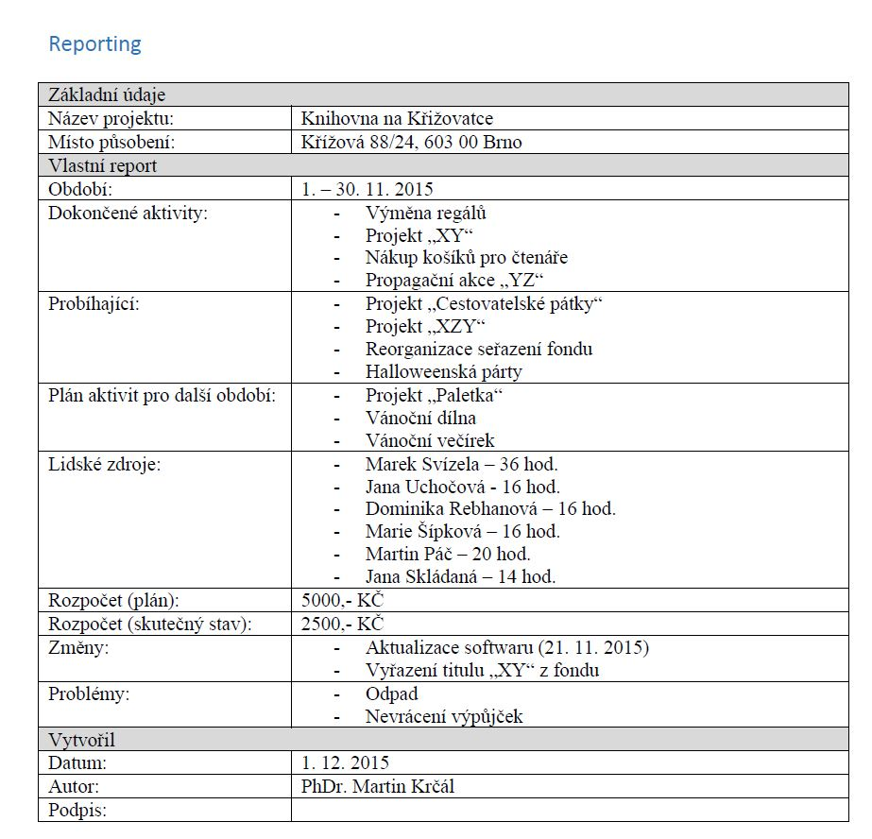

Slide 4
závěrečný úkol
Vypracujte strategii pro Křižovatku v časovém horizontu 5 let. Dokument v rozsahu 15 - 20 normostran bude obsahovat:
definovanou vizi (kde má Křižovatka za 5 let být) včetně zdůvodnění
cyklus strategického plánování - základní strategický plánovací model - Košťan, Šulař - str. 19 - rozpracovaný do struktury - časový harmonogram, nároky na zdroje a procesy, definování dalších kroků, které je potřeba zjistit, návrh systému monitoringu jednotlivých kroků
analýzu okolního a vnitřního prostředí za použití vhodných metod (název metody, popis toho jak funguje, proč jste ji zvolili, vypracovanou metodu) v minimálním rozsahu - analýza konkurence včetně typologie srovnávaných služeb, SWOT, PEST/SLEPT nebo 7S, zainteresované strany
dopad této vize a strategického plánu do taktického a operativního řízení Křižovatky včetně organizační struktury
rozpracovanou strategii do Balance Score Card
personální strategii - minimálně v rozsahu náboru a vzdělávání zaměstnanců Křižovatky, kompetenčních modelů pro jednotlivé pozice
Shrnutí látky k závěrečnému úkolu proběhne 11. 12. 2015. Studenti, kteří jsou na předtermín mají možnost se po domluvě zastavit na osobní konzultaci. Prosím dbejte na formální úpravu práce, jakékoliv grafické úpravy jsou vítány.

Slide 5
přistoupení ke zkoušce
odevzdané 3 průběžné úkoly
docházka
    prezenční studenti – docházka ve všech termínech (2 termíny bez omluvy)
    kombinovaní studenti - docházka v termínech pro kombinované studenty (1 termín bez omluvy)
online test
závěrečný úkol se splněnými formálními kritérii
    náležitosti seminární práce (titulní strana, iniciály)
    rozsah a dodržené téma zadání
    použití odborných zdrojů, citace

Slide 6
?
Manažer je člověk, který dosahuje výsledků prostřednictvím jiných lidí. (EF Harvardova univerzita)
„Manažer je především profese a její nositel je zodpovědný za dosahování cílů svěřené mu organizační jednotky s využitím kolektivu spolupracovníků a poskytnutých zdrojů, včetně tvůrčí účasti na stanovení cílů a jejich zajištění.“ (Václav Lednický, Základy managementu, str.7)
Manažer je někdo, kdo zodpovídá za plánování, realizaci a kontrolu. (P. Drucker)
Skutečnou úlohou manažera je řídit činnost spíš než lidi. Lidé se zvládnou řídit sami, když je necháte. Vy se musíte soustředit na skutečnou podstatu managementu – strategii. (R. Templar)
Manažeři jsou zajímavý fenomén. Jsou dobře placení, mají obrovský vliv a značný nedostatek selského rozumu. (Henry Mintzberg)

Slide 7
KDO JE DOBRÝ MANAŽER? co je dobro?
VŮDCOVSTVÍ
ZAINTERESOVANOST A MOTIVACE
SEBEKONTROLA
ASERTIVITA
UVOLNĚNÍ
OTEVŘENOST
KREATIVITA
ORIENTACE NA VÝSLEDKY
VÝKONNOST
DISKUSE
VYJEDNÁVÁNÍ
KONFLIKTY A KRIZE
SPOLEHLIVOST
POROZUMĚNÍ HODNOTÁM
ETIKA

Slide 8
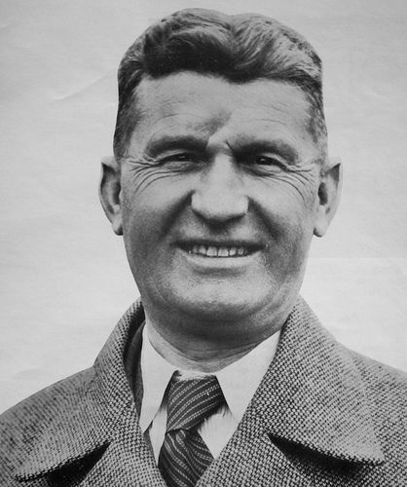
vytrvalost, pracovitost inovace důraz na zákazníky
1876 - 1932
zákaz odborů / přemíra kontrol / odchody před důchodem / válečné zakázky /nucené práce během II. sv. války

Slide 9
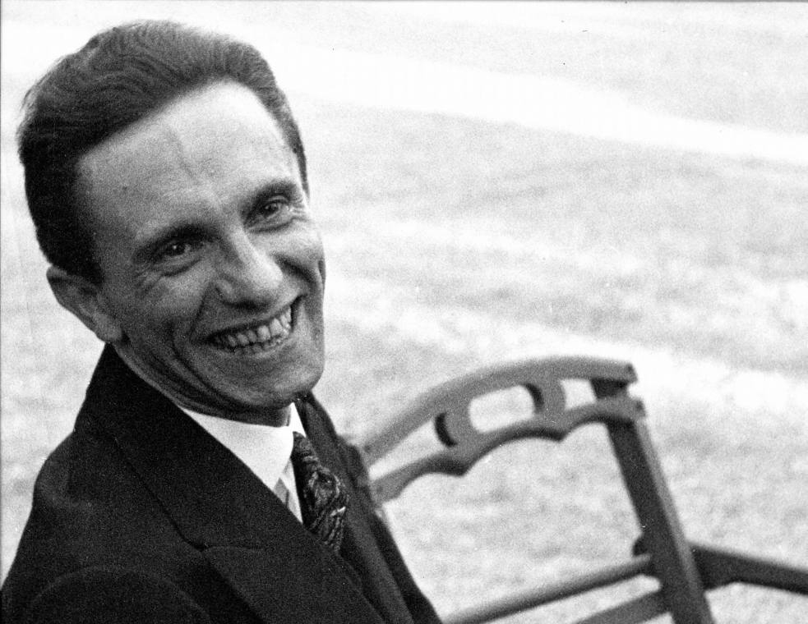
organizační schopnosti přátelský
MINISTR / rétor
1987 - 1945
válečný zločinec, demagog, neschopný soucitu, autor antisemitských zákonů

Slide 10
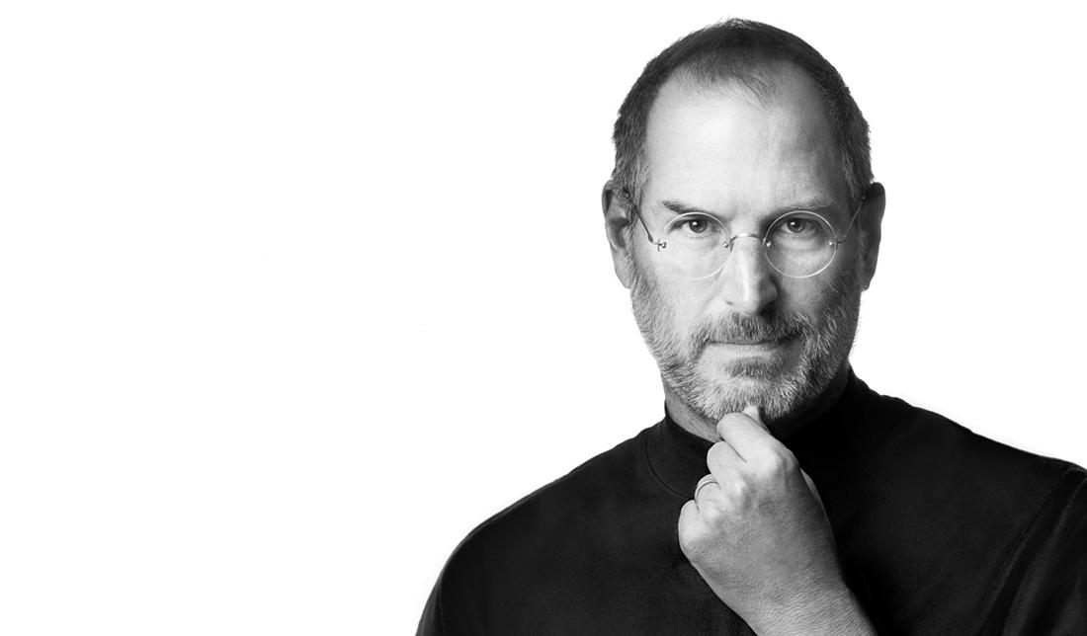
VIZIONÁŘ
OBCHODNÍK
STRATÉG / INOVÁTOR
1955 - 2011
sebestředný, arogantní, excentrický, náladový, terorizující zaměstnance

Slide 11
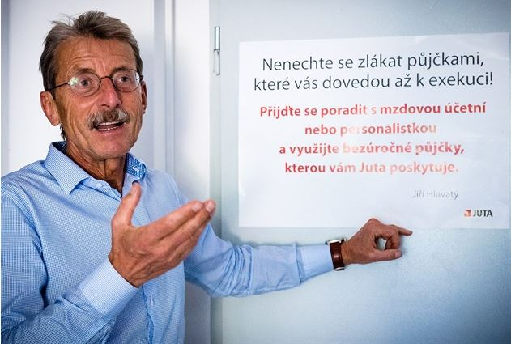
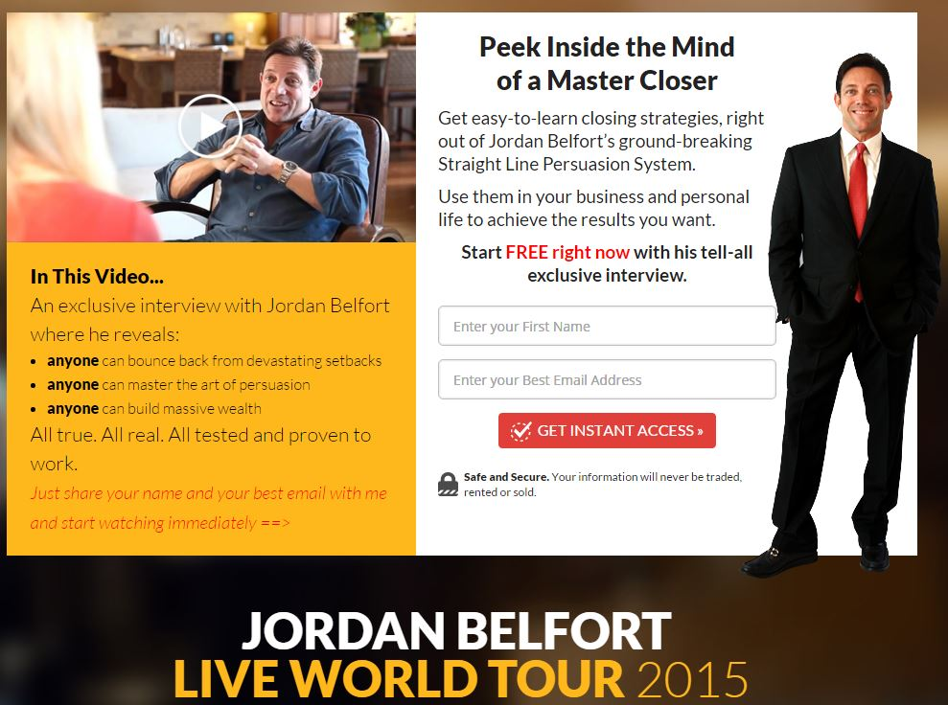
JORDAN BELFORT
JINDŘICH HLAVATÝ

Slide 12
KOMPETENCE DLE IPMA
TECHNICKÉ
metody, techniky, nástroje, řešení problémů, práce s časem a zdroji, řízení změn, struktury v projektu
TECHNICKÉ
KONTEXTOVÉ
BEHAVIORÁLNÍ
KONTEXTOVÉ
integrační a systémové znalosti a dovednosti – orientace na projekt, finance, právo, systémy, technologie
BEHAVIORÁLNÍ
měkké dovednosti

Slide 13
KOMPETENCE
soubor rozhodovacích pravomocí
schopnosti adekvátně zhodnotit situaci, a to ne jen pracovní, a umět jí přizpůsobit své jednání, případně „být připraven (umět) na situaci reagovat zásahem do systému, který se v důsledku tohoto proaktivního jednání žádoucím způsobem promění – tzv. kompetence „od sebe“.
TURECKIOVÁ, M.: Řízení a rozvoj lidí ve firmách. 1.vyd. Praha 2004, s. 29.

Slide 14
kompetence dle IPMA
TECHNICKÉ – metody, techniky, nástroje, řešení problémů, práce s časem a zdroji, řízení změn, struktury v projektu
KONTEXTOVÉ – integrační a systémové znalosti a dovednosti – orientace na projekt, finance, právo, systémy, technologie
BEHAVIORÁLNÍ – měkké dovednosti

Slide 15
VŮDCOVSTVÍ / leadership
koučování, delegování, zpětná vazba, styly vedení, motivace, přirozená autorita, moc, uznání, houževnatost, vize
ŘÍZENÍ – zaměřeno na myšlení a na fyzicky existující skutečnost.
VEDENÍ - primárně ovlivňuje emociální a duchovní stránku člověka.
Absence vůdcovství je nejčastější příčinnou neúspěchu projektů.

Slide 16
vůdcovství
vize a směr
bezpečí a jistota
výsledky a efektivita
pocit příslušnosti
seberespekt, pocit vlastní hrdosti
5 oblastí, které vůdcovství lidem poskytuje (Messick, 2005)

Slide 17
vůdcovství
hlavní činnosti:
sebeuvědomění – schopnost umět rozpoznat svůj emoční stav
sebevedení – schopnost umět měnit svůj emoční stav
sociální uvědomění – schopnost rozpoznat emoční stav ostatních
management vztahů – schopnost změnit emoční stav ostatních

Slide 18
vůdcovství
direktivní
jednosměrná komunikace
lídr definuje role, kdo, co, kdy, jak a kde
tréninkový
řídí realizaci
pracuje s jedincem na emoční bázi, kterou se snaží zapojit do řešení
participativní
společné rozhodování
lídr neřeší věcnou rovinu, zaměřen na vztahy
delegující
lídr se účastní rozhodování
monitoruje
Situační vedení (P. Hersey, K. Blanchard)
- neexistuje jediný, nejlepší styl vedení
- nejlepší jsou ti, kteří se přizpůsobují

Slide 19
Leadership
P.F. Drucker: Management je dělat věci správně. Leadership je dělat správné věci.

Slide 20
ZAINTERESOVANOST A MOTIVACE
ZAINTERESOVANOST – osobní vklad – vychází z motivace
MOTIVACE – vede člověka ke splnění úkolu v souvislosti s vnitřní potřebou a obohacením sebe sama.
STIMULACE - splnění je spojeno se ziskem hodnot přicházejících zvenčí (například finanční odměna).

Slide 21
MOTIVACE
Douglas McGregor vytvořil jednu z prvních motivačních teorií – teorie X a Y, které souvisejí s lidským chováním a přístupem k životu. Nyní se na ni podíváme z hlediska motivace.
Teorie X říká, že lidé jsou líní a neochotní pracovat, a proto musí být nuceni či přemlouváni k práci za pomocí odměny.
Teorie Y naopak tvrdí, že lidé chtějí pracovat. Hledají cesty, jak by jim práce přinesla pozitivní zkušenosti a uspokojení.
SHRIBERG, David. Practicing leadership: principles and applications. 4th ed. New York: Wiley, 2007, xi, 306 s. ISBN 978-0-470-08698-8, str. 110

Slide 22
MOTIVACE
HERZBERGOVA TEORIE DVOU FAKTORŮ
Hygienické faktory – neuspokojovatele – vyvolávají pracovní nespokojenost – pracovní podmínky, mezlidské vztahy, platové podmínky, jistota – jejich naplnění nevyvolá pocit spokojenosti, jsou považovány za samozřejmost a účinek naplnění rychle vyprchá.
Motivátory – pomohou nabudit motivaci a spokojenost – úspěch, uznání, profesní růst, odpovědnost – nenaplnění neznamená nespokojenost
https://managementmania.com/cs/herzbergova-teorie-dvou-faktoru

Slide 23
MOTIVACE
Potřeba seberealizace
Potřeba uznání a úcty
Sociální potřeby
Potřeba bezpeční a jistoty
Biologické a fyziologické potřeby
Abraham Maslow

Slide 24
SEBEKONTROLA
SEBEŘÍZENÍ
- ztráta sebekontroly – útok / útěk
- prevence
  proaktivita
  začít s myšlenkou na konec
  přednost má důležité
  win – win
  prve pochopte – pak chtějte být pochopeni
  vytváření synergie
  ostření pily

Slide 25
ASERTIVITA
Máte právo soudit své vlastní chování, myšlenky a pocity a přebírat zodpovědnost za to, co vyvolávají, a za jejich důsledky pro vás samé.
Máte právo neposkytovat žádná zdůvodnění nebo omluvy na obhajobu svého jednání.
Máte právo posoudit, zda jste zodpovědní za nalezení řešení problémů jiných lidí.
Máte právo změnit názor.
Máte právo dělat chyby – a nést za ně zodpovědnost.
Máte právo říci: „Nevím“.
Máte právo být nezávislí na přátelství druhých, dřív než s nimi začnete jednat.
Máte právo počínat si při svém rozhodování nelogicky.
Máte právo říci: „Tomu nerozumím.“
Máte právo říci: „Je mi to jedno.“
SMITH, Manuel J. Říkejte NE s úsměvem. NLN - Nakladatelství Lidové noviny, 2003. ISBN 80-7106-590-0, s. 106-124

Slide 26
ASERTIVITA
MANIPULACE
AGRESIVITA

Slide 27
UVOLNĚNÍ
- schopnost zmírnit napětí v obtížných situacích
- relaxace, přeskupení sil (manažer, tým)
ZVLÁDNUTNÍ STRESU
- dokonalý být nelze
- schopnost požádat o pomoc
- umění říkat NE
- nemusíš se snažit, cíle stačí dosáhnout
- koncentrace na jednu věc

Slide 28
OTEVŘENOST
- schopnost přimět ostatní, aby cítili, že jejich vyjádření se k věci je vítáno
- dopad na týmové ovzduší a organizační kulturu
- není nic důležitějšího než svěření lidé
  ti také jediní určují, jak moc je manažer otevřený

Slide 29
KREATIVITA
schopnost myslet a jednat originálně s fantazií
překážky
- kritické ovzduší nepřipouštějící omyly
- černobílé vnímání
- jednostranné, organizované myšlení

Slide 30
ORIENTACE NA VÝSLEDKY
kompetence spjatá s úspěchem
- koncentrace na žádoucí výsledky
- schopnost stanovit hierarchii priorit
- zodpovědnost za výsledky
- překročení očekávání

Slide 31
VÝKONNOST
schopnost využívat čas a zdroje účelně

Slide 32
DISKUSE
- schopnost vést diskuse
  tlumit nadměrnou aktivitu
  klást otázky
  omezit čas výstupů
  zapojení pasivních členů
  vedení porad
    jasné cíle
    organizace
    vedení
    Facilitace

Slide 33
VYJEDNÁVÁNÍ
přístupy k vyjednávání
- win – win
- win – lost
- kompromis
- lose - lose

Slide 34
KONFLITKY A KRIZE
- nevyhnutelná součást života týmu (20 – 40% náplně manažera)
win - lose
lose - lose
kompomis
win - win

Slide 35
konflikty A KRIZE
uklidnit se
plán akce
informovat nařízeného
zbavit se všeho co není důležité
příprava krizové komunikace
analýza situace
tým krizového managementu
práce
příprava řešení po krizi
ukončení krize
ŘEŠENÍ KRIZÍ

Slide 36
SPOLEHLIVOST
- spolehlivost manažera – schopnost dostát za všech okolností svým závazkům
- charakter – výsledek výchovy, celek zvyků a pohledů, jejichž prostřednictvím se člověk projevuje
- důvěra

Slide 37
POROZUMĚNÍ HODNOTÁM
schopnost vnímat skutečné vnitřní kvality druhých lidí a rozumět jejich úhlu pohledu
HODNOTY – hmotné a nehmotné skutečnosti, které jsou pro nás důležité
- vlastní / týmové
- objevit / propojit

Slide 38
ETIKA
mikroúroveň
mezzoúroveň
makroúroveň

Slide 39
etika
- výzkum z roku 2011 – ČR – 1000 respondentů
Etický kodex opakovaně porušuje 40 procent českých zaměstnanců
- krádeže myšlenek
- zneužití vybavení firmy
- vychází ze stresu a represí

Slide 40
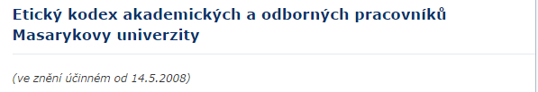
akademické svobody obecná ujednání vzdělávání výzkum a vývoj týmová práce
PLÁNOVÁNÍ PROJEKTŮ VZDĚLÁVÁNÍ, VÝZKUMU A VÝVOJE
ZVEŘEJŇOVÁNÍ VÝSLEDKŮ
HODNOTITELSKÁ A EXPERTNÍ ČINNOST
ZÁSADY KOLEGIOÁLNÍHO CHOVÁNÍ
VZTAH LOAJALITY K UNIVERZITĚ
VZTAH K VEŘEJNOSTI
SPRÁVA DAT A VYUŽÍVÁNÍ INFORMAČNÍCH TECHNOLOGIÍ

Slide 41
?
TOLERANCE NEETICKÉHO JEDNÁNÍ?
KDE JSOU HRANICE NEETICKÉHO CHOVÁNÍ?

Slide 42
KOMPETENCE DLE IPMA
TECHNICKÉ
metody, techniky, nástroje, řešení problémů, práce s časem a zdroji, řízení změn, struktury v projektu
TECHNICKÉ
KONTEXTOVÉ
BEHAVIORÁLNÍ
KONTEXTOVÉ
integrační a systémové znalosti a dovednosti – orientace na projekt, finance, právo, systémy, technologie
BEHAVIORÁLNÍ
měkké dovednosti

Slide 43
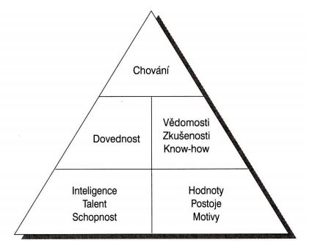
hierarchický model struktury kompetence
KUBEŠ, M., SPILLEROVÁ, D., KURNICKÝ, R.: Manažerské kompetence: Způsobilosti výjimečných manažerů . 1.vyd. Praha 2004, s. 28

Slide 44
kompetenční model
obsahuje jednotlivé kompetence, které jsou vybrané ze všech možných a uspořádané podle nějakého klíče. Tento klíč otevírá dveře různými směry.
FUNKČNÍ KOMPETENČNÍ MODEL
PROPOJUJE – podnikovou a personální strategii
JE UŽIVATELSKY PŘÁTELSKÝ – pro všechny uživatele (manažer, management)
JEDNOTNÝ – sjednocuje jazyk a hodnoty organizace
SDÍLENÝ – a neustále připraven k vylepšení
HRONÍK, F.: Rozvoj a vzdělávání pracovníků. 1.vyd. Praha 2007, s. 71-72.

Slide 45
kompetenční modely - výhody
HR | MANAŽEŘI | ORGANIZACE | ZAMĚSTNANCI
Základní nástroj HRM propojující výběr, hodnocení a rozvoj | Účinný a jednoduchý nástroj řízení výkonnosti (hodnocení) | Návaznost na strategii firmy | Porozumění potřebám firmy
Cílenější komunikace s klienty (manažery) | Jasný obsah zpětné vazby | Jednota řízení a společný jazyk | Jasné sdělení očekávaného chování
Vyšší profesionalita a propojení s businessem | Zvýšení výkonnosti přirozenou cestou | Benchmarking a organizační rozvoj | Doporučení pro individuální rozvoj
HRONÍK, F., VEDRALOVÁ, J., HORVÁTH L.: Kompetenční modely. 1.vyd. Brno 2008, s. 42.

Slide 46
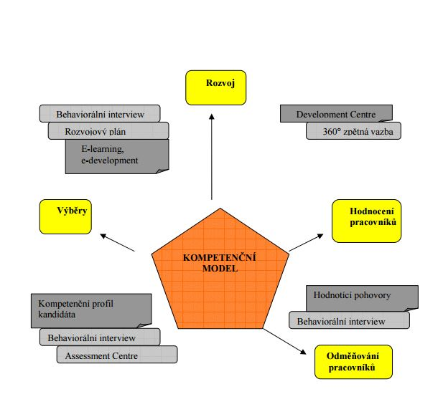
uplatnění kompetenčního modelu
HRONÍK, F.: Rozvoj a vzdělávání pracovníků. 1.vyd. Praha 2007, s. 70.

Slide 47
TVORBA KOMPETENČNÍHO MODELU
východisko strategické
kompetence firmy
kompetence jedince
sociálněpsychologické východisko
kompetentní jedinec
kompetentní firma

Slide 48
postup tvorby kompetenčního modelu
definování cíle
rozsah a cílová skupina
výběr přístupu
sestavení týmu pro tvorbu modelu
identifikace úrovní výkonu na pozici
sběr dat a analýza
validace
příprava k užívání
KUBEŠ, M., SPILLEROVÁ, D., KURNICKÝ, R.: Manažerské kompetence: Způsobilosti výjimečných manažerů . 1.vyd. Praha 2004, s. 67-68.

